Slide 1

ANÁLISIS ENERGIA (SERIE TEMPORAL)
Miguel Ángel Lozoya Blázquez
Jorge Galán Rodríguez

Slide 2

procedimientos
Preparación de los datos:
  Revisión de formato de los datos y comprobación de valores nulos o vacíos.
  Convertimos la columna a “Datetime” y la transformamos en índice.
  Ordenación de los datos por el índice.
  Revisamos los duplicados, encontrando 2 duplicados debido al cambio horario y los hemos eliminado.
  Búsqueda fechas faltantes, hemos creado un índice nuevo desde la primera fecha hasta la última y comparamos. Nos dio 28 valores faltantes que vienen dados por los cambios de hora, por lo que los añadimos al conjunto original, interpolando datos.

Slide 3
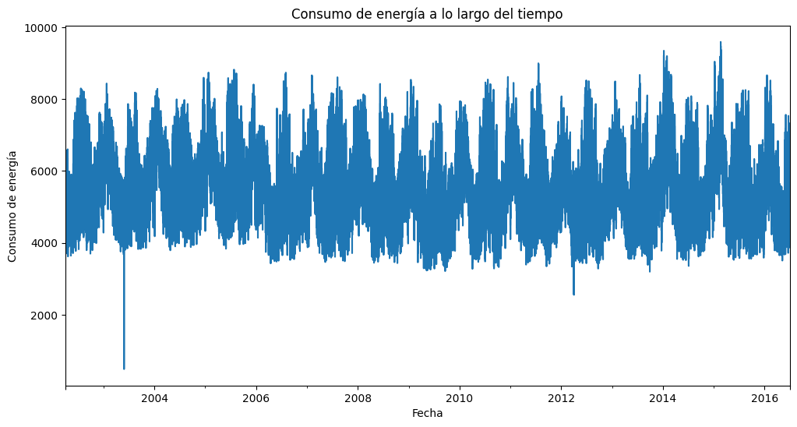
procedimientos
Validación estacionalidad con el ADF.
  Valor estadístico ADF negativo, significa que posiblemente es estacional.
  P-valor cercano a 0. Confirma que es estacional.

Slide 4

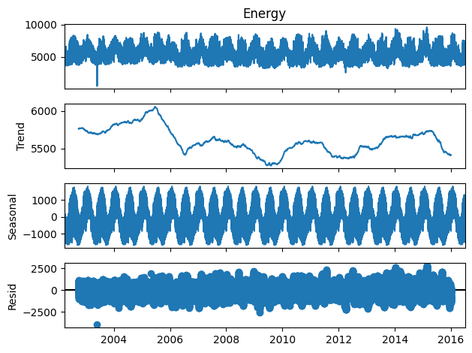

procedimientos
Modelos probados:
  Descomposición aditiva.

Slide 5
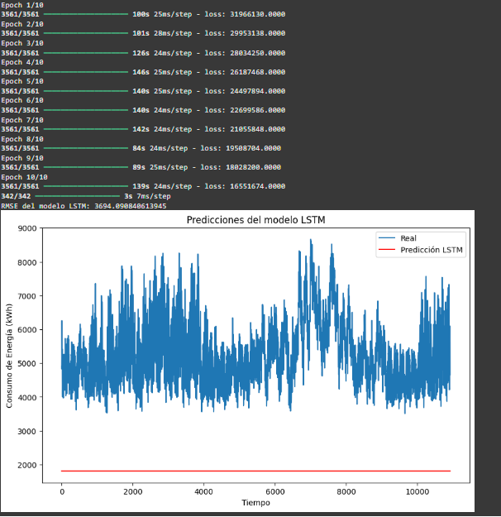
procedimientos
Modelos probados:
  Red neuronal LSTM

Slide 6
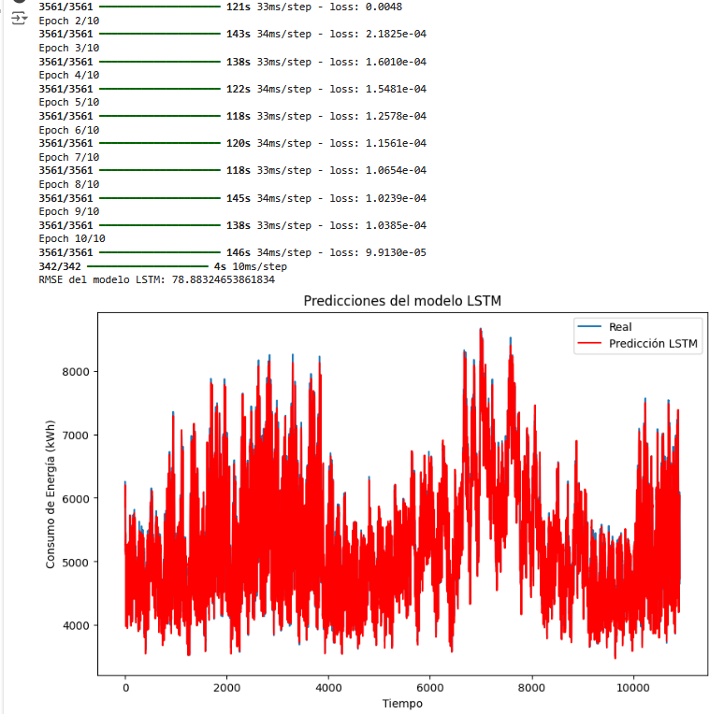
procedimientos
Modelos probados:
  Red neuronal LSTM (tras ajustar parámetros)

Slide 7
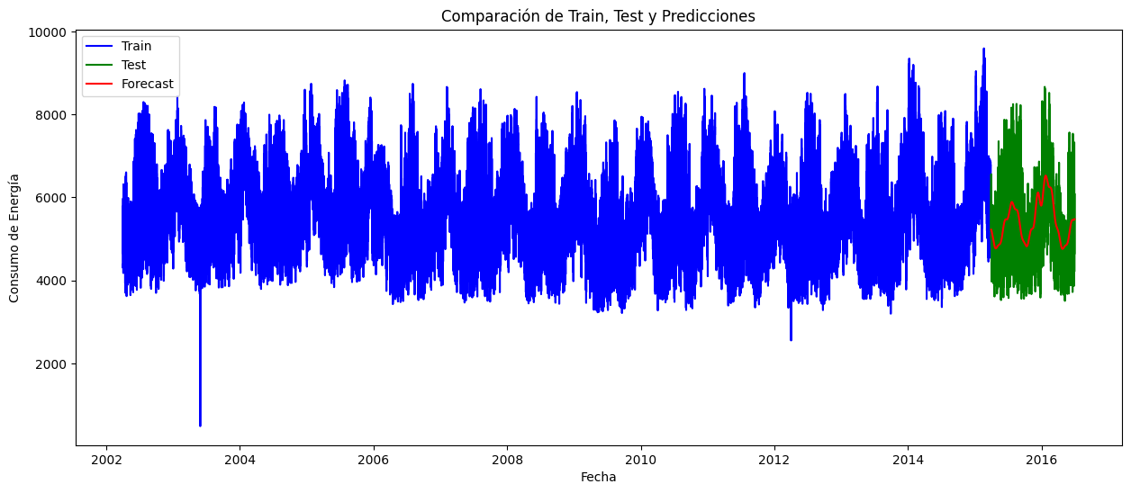

procedimientos
Modelos probados:
  Prophet

Slide 8
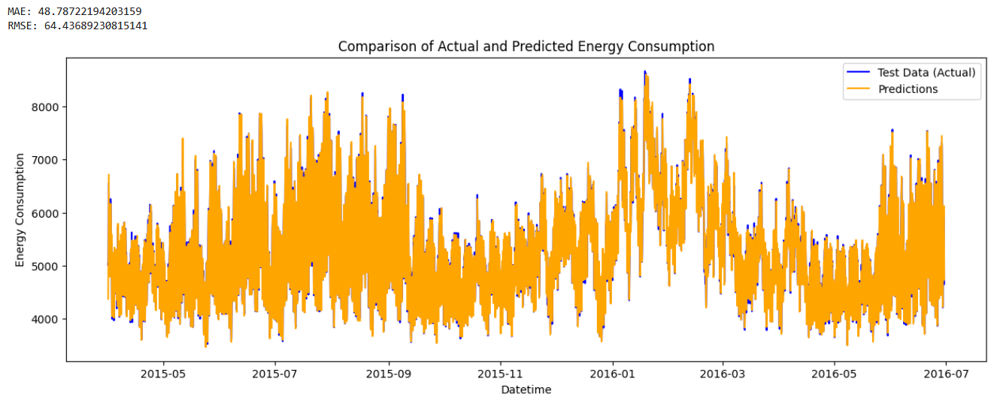
procedimientos
Modelos probados:
  XGBoost

Slide 9
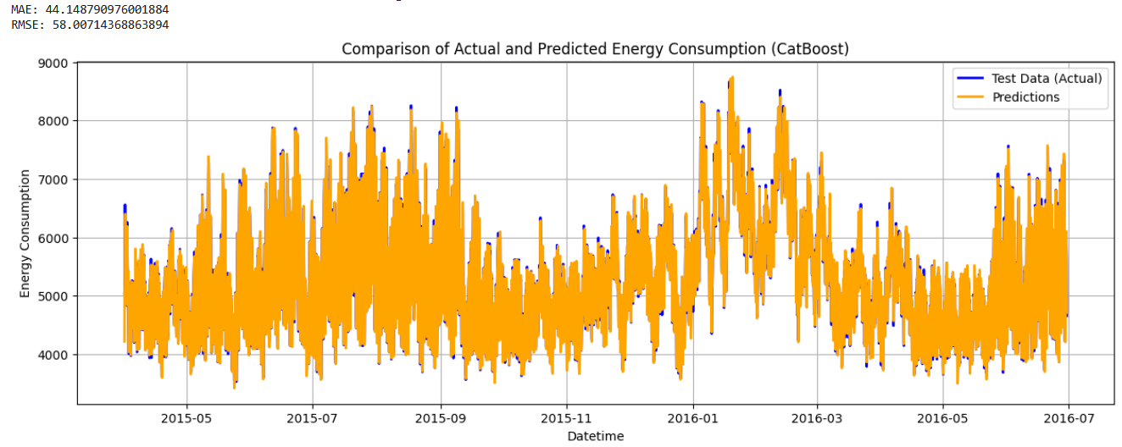
procedimientos
Modelos probados:
  CatBoost

Slide 10
conclusiones
Hemos descartado el uso de ETS y SARIMA porque eran muy pesados y no teníamos capacidad computacional para ejecutarlos.
Tras probar los modelos comentados anteriormente, los 2 modelos definitivos que utilizaríamos sería el XGBoost y el CATBoost porque son los que han dado mejores resultados.
Si no nos importase la capacidad computacional y con mayores tiempos de implementación y procesamiento, utilizaríamos el XGBoost, pero si queremos algo más ligero y rápido utilizaremos el modelo CATBoost

